Slide 1
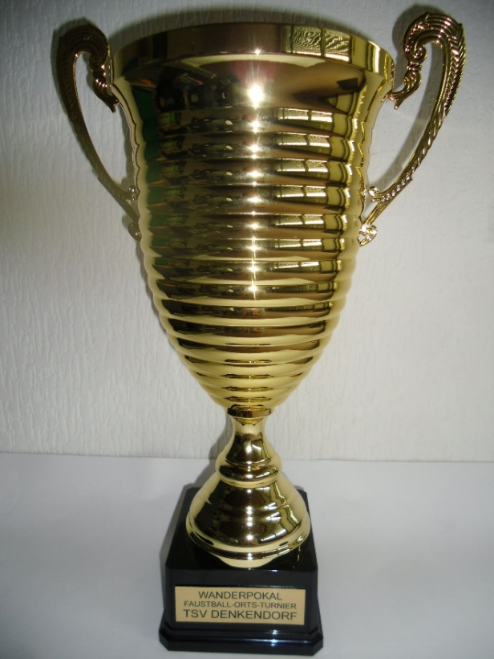
48.
DENKENDORFER
ORTS-FAUSTBALL-TURNIER
ABTEILUNG F A U S T B A L L
SAMSTAG, 13. MAI 2023 - RASENSPORTPLATZ ASS (HINTER GROSSSPORTHALLE)
von 13.00 bis ca. 18.15 UHR ( SIEGEREHRUNG )
Anschließend an das Faustball-Orts-Turnier ist „SOMMERFEST“ angesagt – bei „lauschiger“ Musik und Barbetrieb – wenn überhaupt möglich?!
GESPIELT WIRD UM DEN
W A N D E R P O K A L
DER GEMEINDE DENKENDORF

